Slide 1
115年度 業務宣導
宣導單位:人事室

Slide 2
宣導事項
廉政倫理案例宣導(資料來源:法務部矯正署)
禁止工作場所職場暴力宣導
性騷擾防治宣導海報
職場霸凌防治暨性騷擾防治線上教育訓練專區(115年必訓)
新訂人事法規宣導-本校教職員工績效獎勵實施要點
新訂人事法規宣導-本校行政人力配置及職務遷調作業要點
赴陸港澳地區申請流程宣導
試辦本校差勤管理措施
公務員勤休制度宣導
本校員工協助方案宣導

Slide 3
廉政倫理案例宣導 未實際出差詐領出差旅費刑事責任案件
○○縣政府環保局○稽查員，奉派出差參加研討會未參與及會同稽查未全程參與；卻填寫出差旅費報告表支領3,170元出差旅費用。於調查時自動繳還國庫，案經管轄法院依貪污治罪條例第5條第1項第2款規定，利用職務上之機會詐取財物，判決處有期徒刑2年，褫奪公權1年。

Slide 4
廉政倫理案例宣導 未實際出差詐領出差旅費刑事責任案件
國立○○ 大學副教授 ○○○ ，受教育部學測中心委託研究命題改善計畫，未確實出差計 7 次，涉嫌詐領出差旅費 3 萬 2 千多元，案經高雄地檢署依詐欺等罪提起公訴，求處徒刑 4 月。

Slide 5
廉政倫理案例宣導 重複申請詐領出差旅費刑事責任案件
○機關預算委員會○專門委員，任職○○會主任秘書期間，陪同民意代表赴臺灣南部及金門等地參訪，明知其差旅費係由○○部專案核銷，仍利用職權詐領差旅費1,000元，案經管轄法院判決處有期徒刑3年8個月，褫奪公權2年。

Slide 6
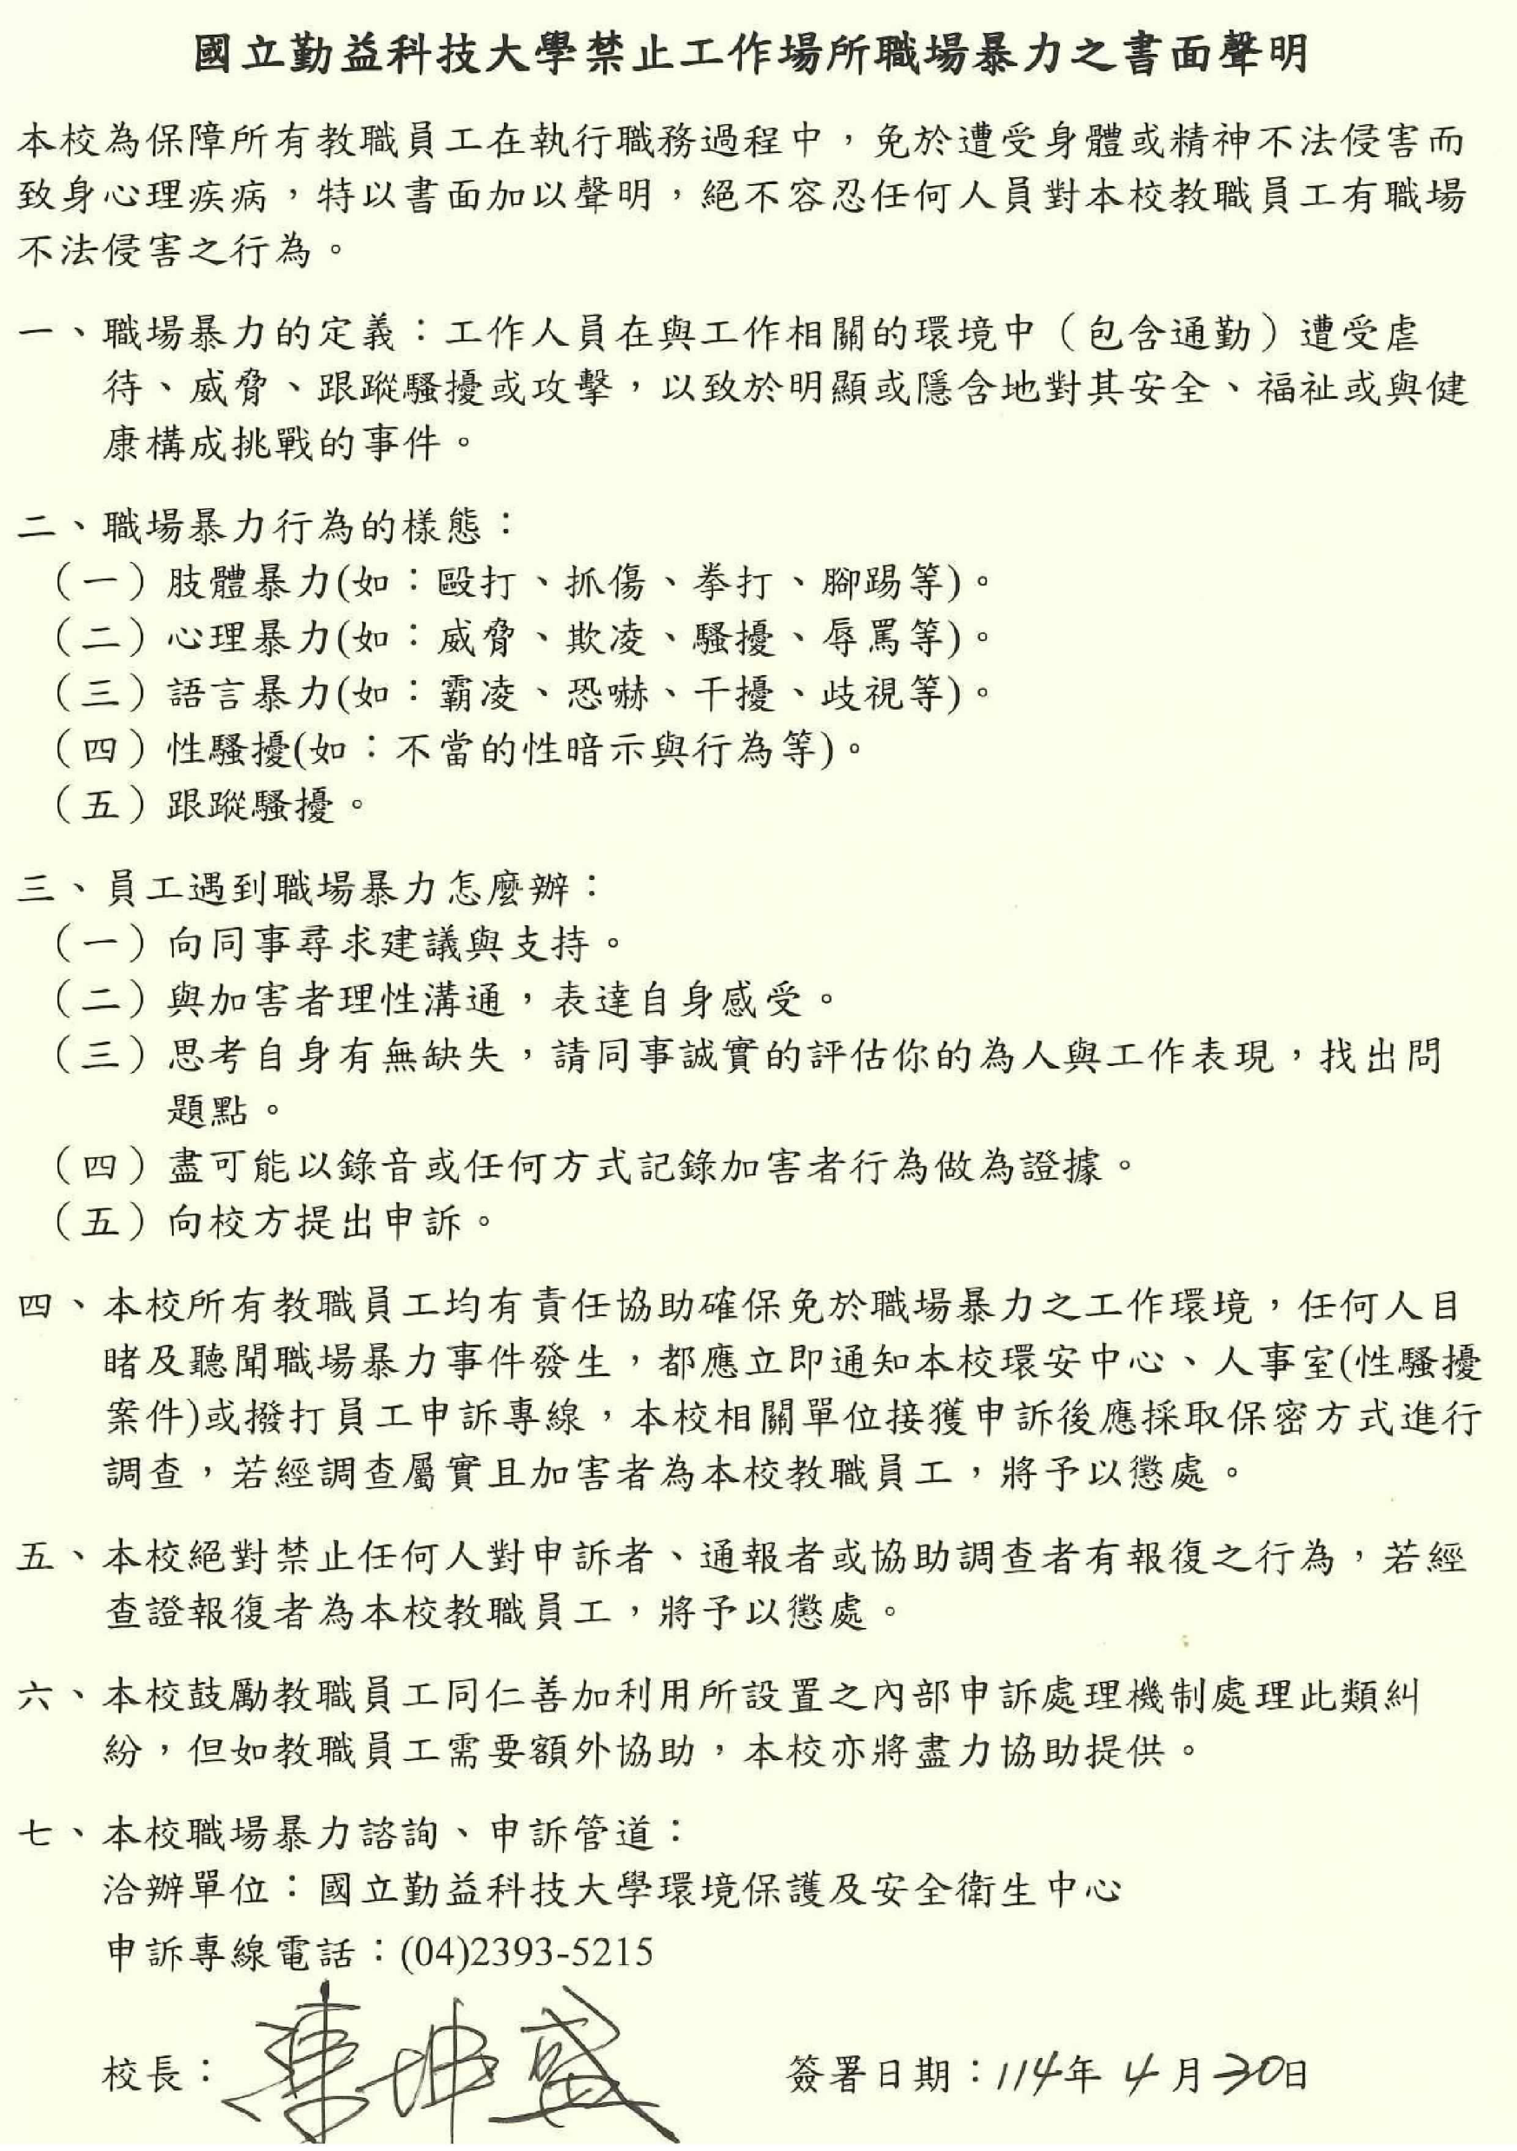
職場暴力諮詢、申訴洽辦單位:本校環安中心
申訴專線:04-2393-5215

Slide 7

性騷擾防治洽辦單位:人事室 申訴專線:04-2392-6758 郵件信箱:personnel@ncut.edu.tw

Slide 8
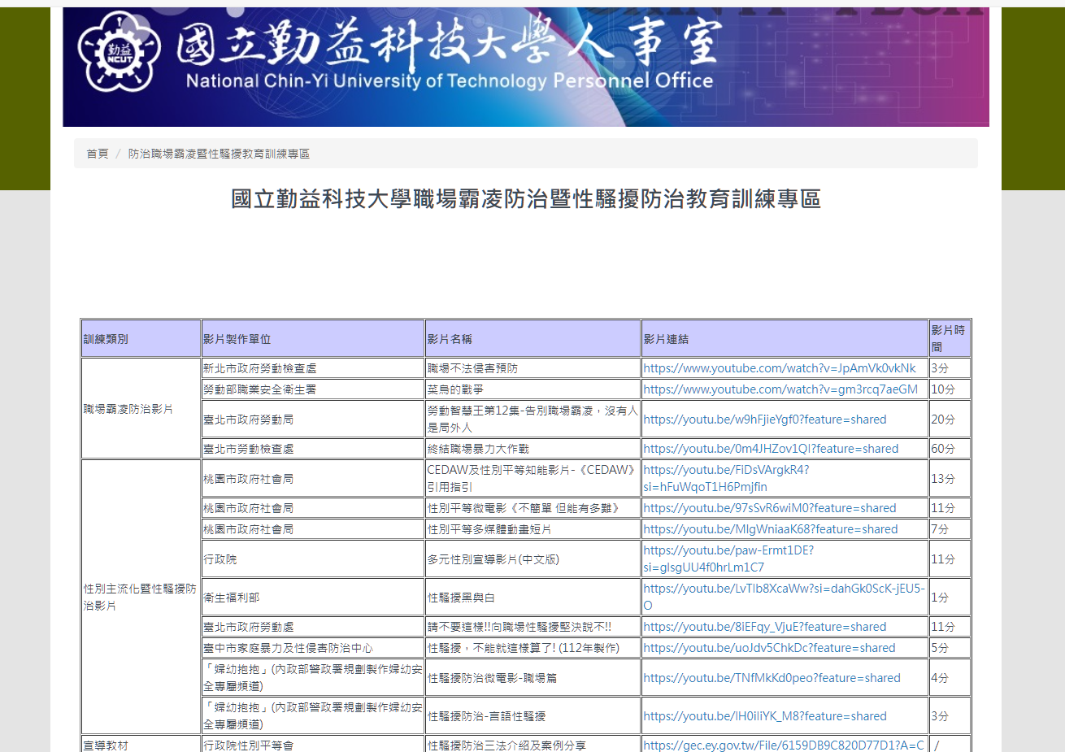
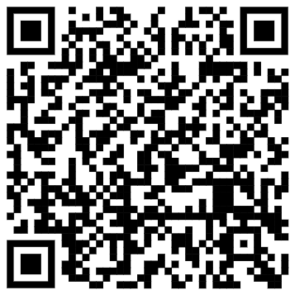
職場霸凌防治暨性騷擾防治線上教育訓練專區(115年必訓)

Slide 9
新訂人事法規宣導-本校教職員工績效獎勵實施要點(115.1.1)
個人績優獎勵
遴選名額：全校在職人數 5% 以內。
資格條件：
最近一年考核列「甲等」以上（或成績優良）且未受任何處分。
友善條件：育嬰、傷病、安胎留職停薪者，不受考核年度限制。
限制：前 3 年內受刑事、懲戒或申誡以上處分者不得參與。
績優指標:獲獎爭光、研訂計畫、革新成效、流程精簡、克服艱巨、熱忱服務、災害處理、品德楷模。
遴選程序：每年12月辦理，採計當年度績效。
各單位推薦事蹟。
人事室辦理去識別化編碼。
行政會議一級單位主管、副主管以無記名連記法圈選。
獲行政會議圈選得票數超過出席主管過半數始獲選，送考績及甄審委員會確認。
校長核定。
獎勵方式：新臺幣 1 萬元 及 公假 3 天。由校長於集會場合公開頒發獎狀一幀。
撤銷規定：獲選個人 3 年內發現事蹟不實或受處分者，撤銷資格並追繳獎金、獎狀及未實施之公
假不予實施。

Slide 10
新訂人事法規宣導-本校教職員工績效獎勵實施要點(115.1.1)
團體績優獎勵
遴選名額:無團體名額限制。
績優團體指標:機關獲獎肯定、業務成績優良、創新提升效率、解決跨部困難、重大計畫貢獻、團隊協力合作等。
團體名額限制:
遴選程序：評核小組以每3個月召開1次為原則
各單位申請或校長裁示提報。
由評核小組審議。
校長核定。
獎勵金分配原則：
單位主管：獎勵金由校長核給。
其餘成員：由單位主管依差異化原則分配（依貢獻度、勞逸程度、績效表現）。
每月獎助上限:
編制內人員：每月核發總額不得超過其專業加給之 60%。
編制外人員：每月核發總額不得超過其薪資總額之 35%。
獎勵方式：由校長於集會場合公開表揚及發給獎勵金(每次總額上限5萬元)

Slide 11
新訂人事法規宣導-本校行政人力配置及職務遷調作業要點(115.1.1)
適用對象：
行政人力非主管職級：
公務人員(不含一條編人員)
佔缺留用人員
助教
依本校校務基金進用工作人員實施要點進用之工作人員
校級計畫進用人員(含專班或結餘款進用人員)
*各單位教師自行爭取之政府機關或產學合作計畫，得於計畫經費補助內自行進用計畫專任助理，不受本要點之規範。
秘書等職級：
秘書、技正、行政秘書
專員等職級：
專員、輔導員、行政專員
組員等職級：
組員、技士、助教、行政組員
辦事員等職級：
辦事員、技佐、行政辦事員
書記等職級：
書記、行政書記

Slide 12
新訂人事法規宣導-本校行政人力配置及職務遷調作業要點(115.1.1)
行政人力運用評估小組
各單位申請員額流程
校長
副校長
主任秘書
主計室主任
人事室主任
熟稔校務行政人力運作相關人員一至二人
敘明具體理由
現有行政人力檢討及工作盤點
填具「行政人力員額申請表」
提評估小組審查通過
校長同意核給員額
*如因業務緊迫需要，得先予核撥， 補提評估小組審查通過後追認之。

Slide 13
新訂人事法規宣導-本校行政人力配置及職務遷調作業要點(115.1.1)
定期遷調(每年四月間辦理)
人事室函請各單位檢討合於遷調人員及意願調查後，提評估小組審議，排定遷調順序。
遷調服務年資基準:
主管：任職滿 4 年。非主管：任職滿 3 年。
遷調原則:
每次遷調人數以合於條件者的 1/5 為原則。
以「同一職級」平調為原則。
優先順序：任現職較久者 > 到校年資較久者。
免除/延後條款：留職停薪、延長病假未銷假、3年內退休、育兒（3歲以下)、特殊專長或重大專案經核准者等例外情形。
除定期遷調外，
1.基於校務整體發展之綜合考量或因業務之臨時需要等特殊情事，亦得不定期辦理行政人力異動。
2.個人亦得視實際需求，填具「行政人力遷調意願表」，表達遷調意願，提送評估小組審議。依學校整體行政人力規劃及經費情形辦理。

Slide 14
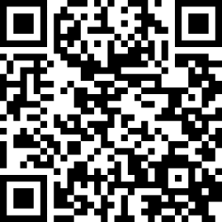
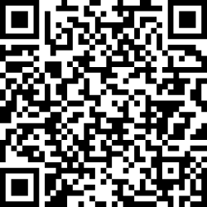
赴陸港澳地區申請流程宣導
所有人員不分平日、假日赴港澳，均應依申請流程所定身分別辦理時限，事前至陸委會網頁進行「國人赴陸港澳動態登錄」，並將登錄畫面截圖作為出國申請之附件，上傳本校差勤系統辦理請假手續。
陸委會動態登錄網頁:
詳細申請流程請掃描條碼:

Slide 15
試辦本校差勤管理措施
調整彈性上班時間
在每日應到勤之總時數（含中午服務時間）維持不變之前提下，試辦彈性上、下班時間區間由 30 分鐘放寬至 60 分鐘，調整後上下班時間如下：
彈性上班時間：8時至9時。
彈性下班時間：17時至18時。
核心上班時間：9時至12時及13時至17時。非核心上班時間各單位仍應視業務情形，維持必要人力。
中午服務時間：12時至13時區間，行政單位採輪休30分鐘及輪班30鐘方式，排定班表輪值，以加強行政服務；學術單位得就中午12時至12時30分或12時30分至13時，擇一時段加強行政服務，並公告三十分鐘休息時間。
約用人員準用身心調適假：
比照公務人員每年享有3天身心調適假（請假天數併入年度事假天數），無需檢附醫療證明，可按小時請假，主管不得拒絕。
請假期間薪資，依勞工請假規則第7條第1項規定：勞工因有事故必須親自處理，得請事假…。事假期間不給工資。

Slide 16
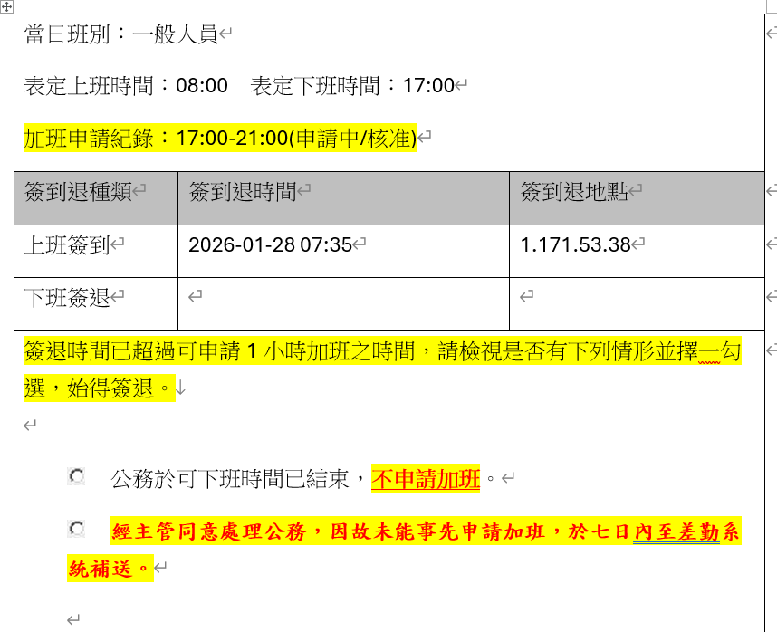
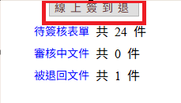
試辦本校差勤管理措施
預告差勤打卡方式變更：
因目前校內考勤機設置地點與各單位辦公處所及停車地點之距離不一，考量同仁上下班辦理簽到退之便利性，先行預告規劃以差勤系統線上簽到退(桌機簽到退)方式取代目前實體教職員證刷卡簽到退方式。實施初期建議2種刷卡方式併行，俟差勤系統線上簽到退功能狀態穩定後，再全面使用線上刷卡。時程規劃將另行通知。
差勤系統預示畫面

Slide 17
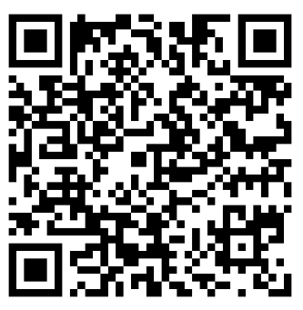
公務人員勤休制度宣導-辦公時數規定
法定辦公時數
延長辦公時數(加班)
延長辦公時數上限
加班補償
每日8小時、每週40小時
2日之休息日
經長官指派
法定辦公時間以外
執行職務
每日工時（正常+加班）上限12小時=工作日加班時數上限4小時，例假日上限12小時
每月不得超過60小時
加班費及補休為原則；例外為行政獎勵
補休期限2年
輪班輪休人員每日辦公時數依其服務機關之輪班輪休制度排定
奉派加班應於加班之日起7個工作日內，至差勤系統申請簽核
請假時數仍應計入當日辦公時數計算（請假4小時，工作4小時，加班時數至多4小時為限）
加班費及加班補償之核給以小時為單位計算
遷調人員如為年資銜接者，得攜至新機關續行補休
詳細內容請參見人事室網頁：「公務人員勤休制度宣導專區」

Slide 18
公務人員勤休制度宣導-例外情形及規定
搶救重大災害、處理緊急或重大突發事件、辧理重大專案
辦理季節性
週期性業務
每日工時上限14小時
每月加班上限80小時
急迫必要、人力調度困難
每日工時不受14小時之限制（不得連續超過3日）；每月加班上限80小時
特殊重大專案
3個月加班上限240小時（不受每月加班上限80小時限制） 審慎評估運用
每日工時上限12小時
每月加班上限80小時
加班時數累計逾60小時（不得逾80小時）
事由發生之日起1個月內函報教育部備查
每日工時逾14小時或加班時數累計逾60小時（不得超過80小時）
事由發生之日起1個月內函報教育部備查
事前函報教育部同意
加班時數累計逾60小時，不得超過80小時，應事前函報教育部同意
2個月為限，必要時得再延長1個月

Slide 19
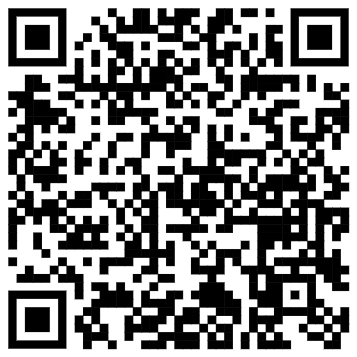
本校員工協助方案-心理諮商服務
為協助本校教職員工解決可能影響工作效能之相關問題，使教職員工能以健康的身心投入工作，本校於115年度與社團法人台中市生命線協會合作，專業機構將根據同仁需求進行評估，認有需要者，將進一步進行面對面一對一諮商服務。
預約時間及預約專線:
週一~週五上午9時至12時、下午2時至5時。
專線:04-22089595
使用須知:
有實際需求的教職員工，115年度免付費使用諮商服務以4次為上限(1次以1小時為單位)，超過次數的費用將由教職員工自行負擔。
面對面諮商服務地點以生命線協會安排之場地為原則。
教職員工預約諮商服務後，如因故無法出席該次心理諮商時，必須於諮商約定時間前3個工作天告知生命線協會工作人員。若教職員工未於3個工作天前取消或延期，教職員工應自行負擔該次費用給生命線協會。
教職員工約定好諮商時間，如遲到或無故未到，生命線協會所提供之諮商服務仍以該協定時間為限，收費仍依該原定協定時段為準。
生命線協會將依個人資料保護法及相關法令規定恪遵保密原則。
使用時請攜帶識別證供生命線協會確認。

